Slide 1
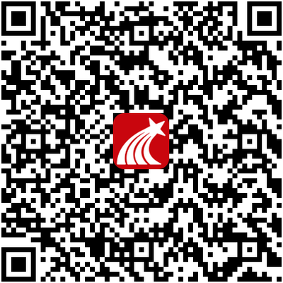
停课不停学 上海音乐学院超星学习平台使用简易手册
电脑端
http://shcmusic.fanya.chaoxing.com/portal
手机端（学习通APP）

Slide 2
1
登录
电脑端
电脑端访问网址：http://shcmusic.fanya.chaoxing.com/portal
初次登录方式：
1.选择新用户注册 2. 输入手机号码，验证码及密码 3. 输入学号和姓名点击下一步即可
再次登录时，电脑端、学习通均可使用该手机号和密码登录。或者使用学习通扫码登录
如果已在学习通登录并绑定学号，登录密码为修改后的密码，支持学号、手机号两种登录方式。

Slide 3
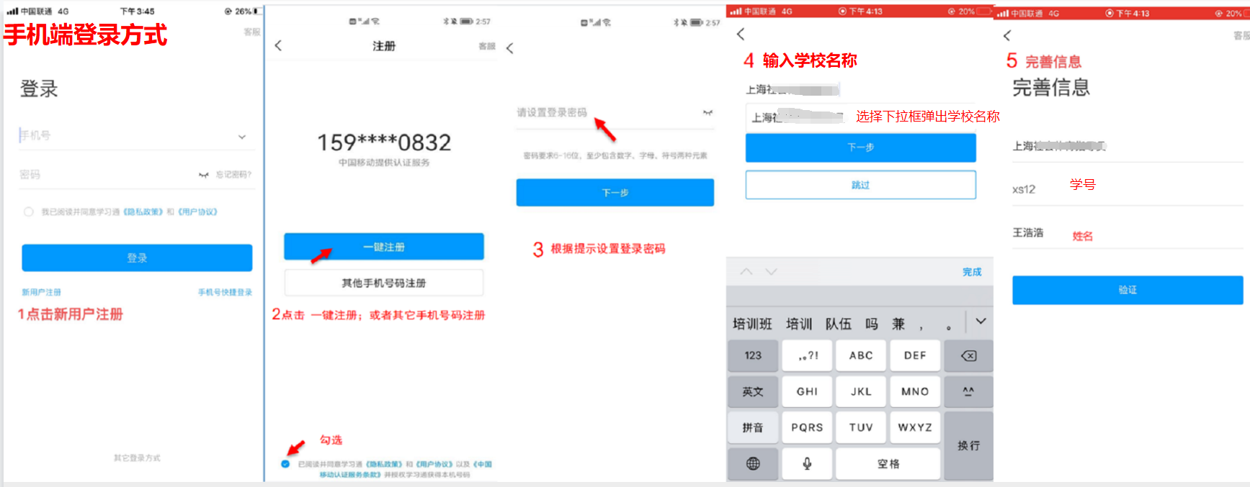
手机上下载并安装学习通APP： 扫描右方二维码或在手机应用市场中搜索“学习通”进行下载。
1
登录
手机端
初次登录者：1.点击新用户注册 2.点击一键注册：或者使用手机号码注册 3.根据提示设置登录密码 4.输入机构名称：上海音乐学院 5.完善信息：输入学号和姓名
如果已在电脑端登录并绑定手机号，则可直接使用手机号登录。

Slide 4
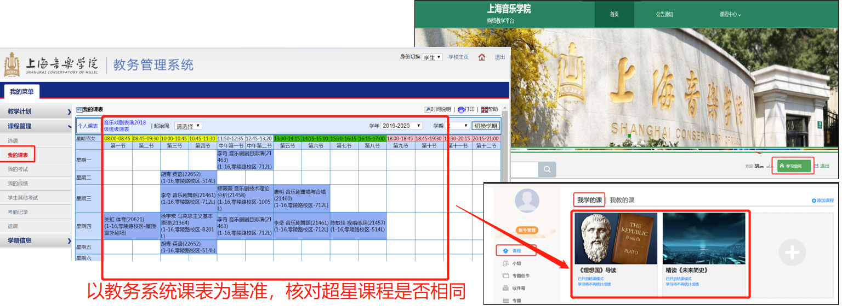
学生登录后进入自己的“学习空间”，可在”我学的课“中找到教师的课程。点击课程封面，进入班级进行课程内容学习。 学生在正式网络学习之前，请尤其注意：必须登录教务管理系统，点击【我的课表】，以教务系统中显示的课表为基准，比对超星平台”我学的课“页面中的课程名称，授课教师，教学班。如有疑问，请主动通过加入QQ群20696807，和教务处联系。
2
进入课程和班级

Slide 5
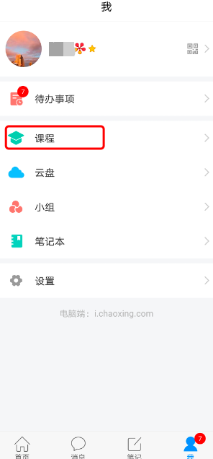
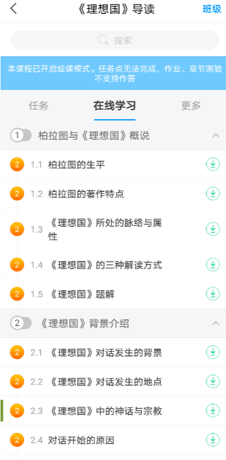
电脑端的课程和学习通的课程互通，登录学习通可以在”我“中找到课程及所在班级。

Slide 6
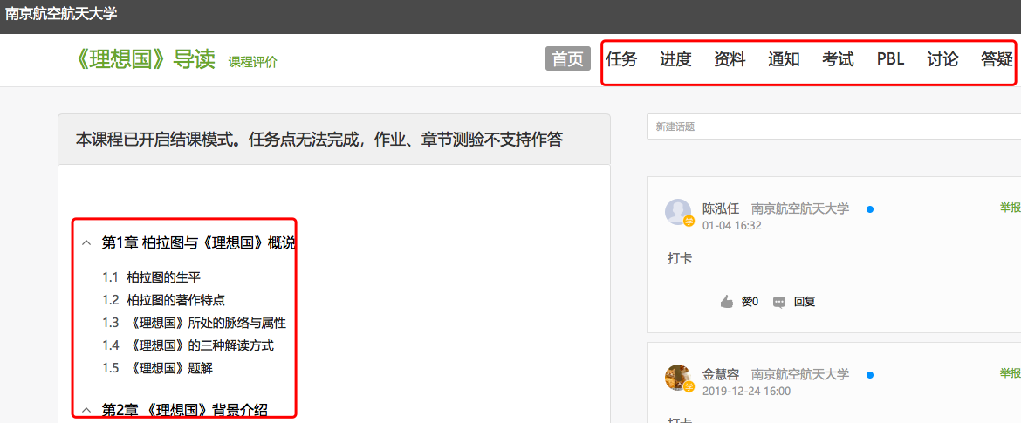
学生进入课程后，可查看教师提供的课程内容、资料，并且完成教师发布的在线学习任务、学习要求、作业、测验等，并可以在线提问、讨论。
3
在线学习方式：线上学习

Slide 7
上海音乐学院教务处携超星泛雅网络教学平台
为特殊时期在线教学提供服务与支持！
服务QQ群：20696807

